Slide 1
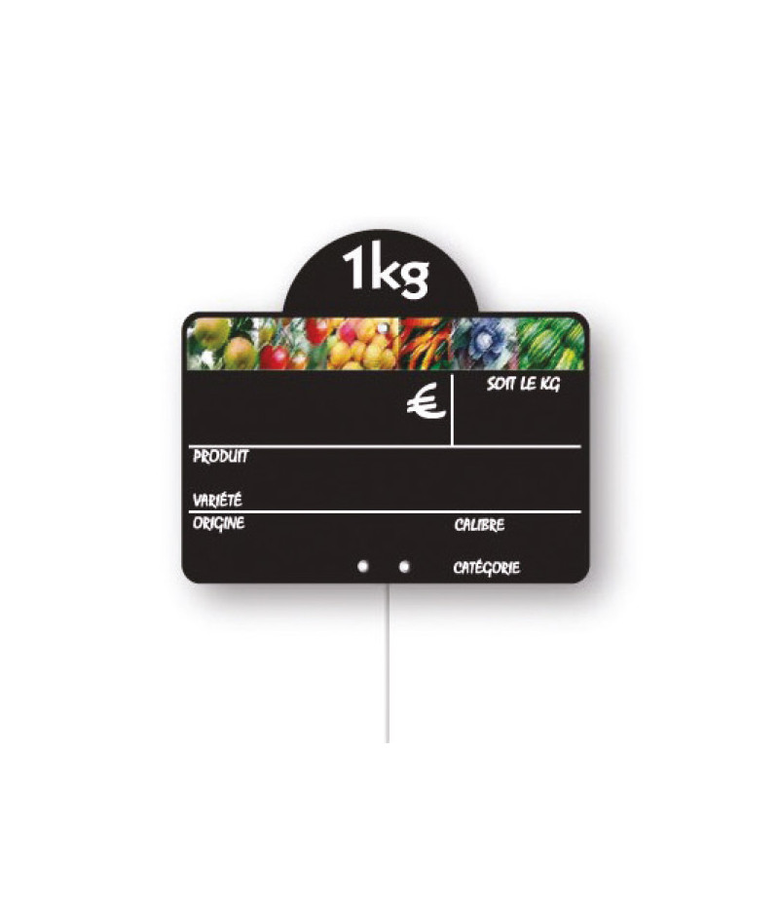
Plan national de Formation
Vendredi 17 juin 2022
Mention complémentaire Vendeur-conseil en alimentation
Lycée Val de Bièvre, Gentilly

Slide 2
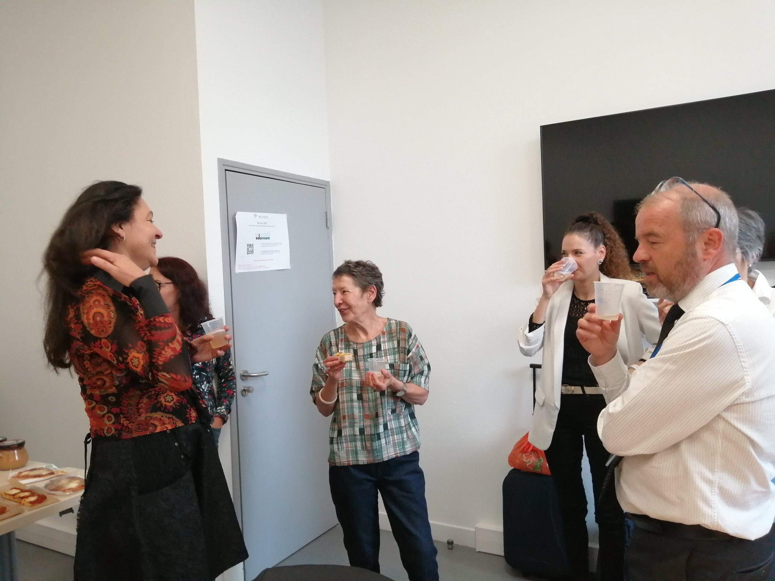
Le groupe de rénovation
Stéphane AYMARD Loïc LE GAD
Miriam BENAC Laura LILLEMANN
Magali BERRY Sophie LEJEUNE
Fabienne BUISSON Laetitia PAPI
Dominique CATOIR Sophie OBLIN POMMIER
Anne CHARRIERAS Christine REBIERE
Agnès COTTET-DUMOULIN Lucas SANZ RAMOS

Slide 3
L’esprit du nouveau référentiel Vendeur-conseil en alimentation 9h45 Évolution des besoins et compétences dans la vente pour les métiers de l’alimentation, table ronde animée par Agnès COTTET-DUMOULIN avec : La CGAD (confédération générale de l’alimentation en détail), Nathalie Delorme La FCD (fédération du commerce et de la distribution), Estelle Ingargiola et Hélène Clédat La CNBF (confédération nationale de la boulangerie et boulangerie-pâtisserie française), Pierre-François Tallet L’INRS (Institut national de recherche et sécurité), Magali Balandraux 10h45 Les grands axes et principes d’écriture du référentiel Dominique Catoir, IGESR Présentation des deux blocs de compétences du référentiel Bloc 1 Valoriser l’offre de produits alimentaires dans le cadre d’une démarche qualité Bloc 2 Mettre en œuvre, personnaliser et développer la relation client Les membres du groupe de rénovation 12h00 Échanges avec la salle

Slide 4
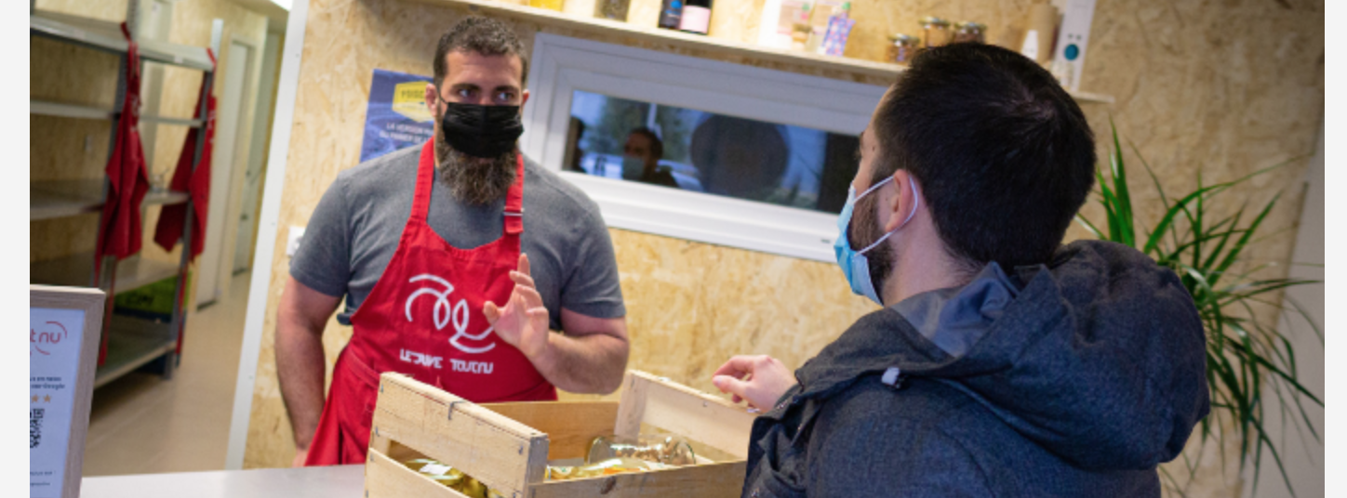
Les enjeux de formation et de certification 14h00 Développement de l’offre de formation en vendeur-conseil en alimentation Intervention d’Alexandrine Devaujany-Bellon DAFPIC et Michel Deganis DAFPIC adjoint, de l’académie de Grenoble 14h30 : Les modalités pédagogiques pour répondre aux enjeux de formation. Les membres du groupe de rénovation 15h30 Pause 15h45 Les modalités de certification Les membres du groupe de rénovation 16h45 Échanges, conclusion

Slide 5
Le référentiel du diplôme a été présenté au Conseil Supérieur de l’Éducation du 16 mars 2022 et validé (avis conforme) par la CPC, le 17 mars 2022
Publication du référentiel
PNF le 17 juin 2022, pour une mise en œuvre dès la rentrée de septembre 2022 Diffusion au réseau des inspecteurs de l’éducation nationale de tous les supports de formation dès la semaine prochaine Publication à la rentrée du Guide d’accompagnement pédagogique sur le CERPEG
La mention complémentaire Vendeur-conseil en alimentation
remplacera la
MC Vendeur spécialisé en alimentation (création octobre 1997)
dès la rentrée 2022

Slide 6
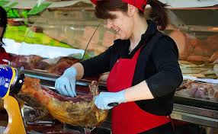
Écriture en blocs de compétences
Un diplôme professionnel est constitué de blocs de compétences
Les blocs de compétences professionnelles ont pour base les regroupements d’activités correspondant au métier visé.
Un bloc = une unité (à chaque bloc de compétences correspond une unité et une seule)

Slide 7
La compétence au cœur du processus
de professionnalisation, de formation et de certification
Compétences professionnelles
Des activités professionnelles
Des critères d’évaluation
Des stratégies, des démarches à mettre en œuvre en centre et entreprise
Des savoirs associés, des limites
Des ressources
Des données
Des situations professionnelles
Des résultats attendus

Slide 8
Mention complémentaire Vendeur-conseil en alimentation
En 1 an
CAP équipier polyvalent du commerce (diplôme niveau 3)
2ème année
1ère année
Collège
Domaine 1 : Valorisation de l’offre de produits alimentaires dans le cadre d’une démarche qualité
Domaine 2 : Mise en œuvre, personnalisation et développement de la relation client
Domaine d’activités 1 : Réception et suivi des commandes
Domaine d’activités 2 : Mise en valeur et approvisionnement
Domaine d’activités 3 : Conseil et accompagnement du client dans son parcours d’achat

